Slide 1
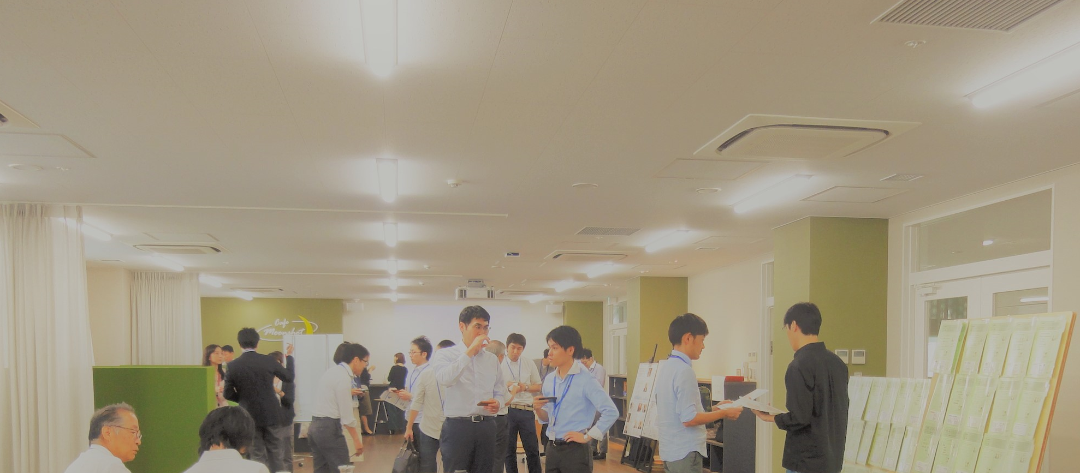
集まる・つながる・動きだす
OPEN INNOVATION CAFE
第 13 回
「産学連携・スタートアップのための
新たな資金供給スキーム」
OPEN
2019/７/１8（木）12:00▸14:00
■今後の開催予定 ▸ ▸ ▸ 9 /19・12/5・1/23・3月中旬
時間：12:30▸12:45
■会場：理研 融合連携イノベーション推進棟（IIB）6Fサロン
講師：合同会社 産学連携パートナーズ 代表社員 隅田 剣生 氏
会場で軽食（パン）とコーヒーの販売もございます。
「 神戸医療産業都市推進機構 海外出張報告 」
■HI-DEC caféと連携開催▸ ▸ ▸8/22・10/17・12/19・2/20
HI-DEC入居企業と他業種企業との交流を目的に開催
時間：12:50▸13:30
講師：クラスター推進センター 連携・事業化推進グループ
チーフ・コーディネーター 安田 匡範 氏
チーフ・コーディネーター 笹山 美紀子 氏
＜主催＞神戸市、神戸医療産業都市推進機構
＜共催＞健康“生き活き”羅針盤リサーチコンプレックス

